Slide 1
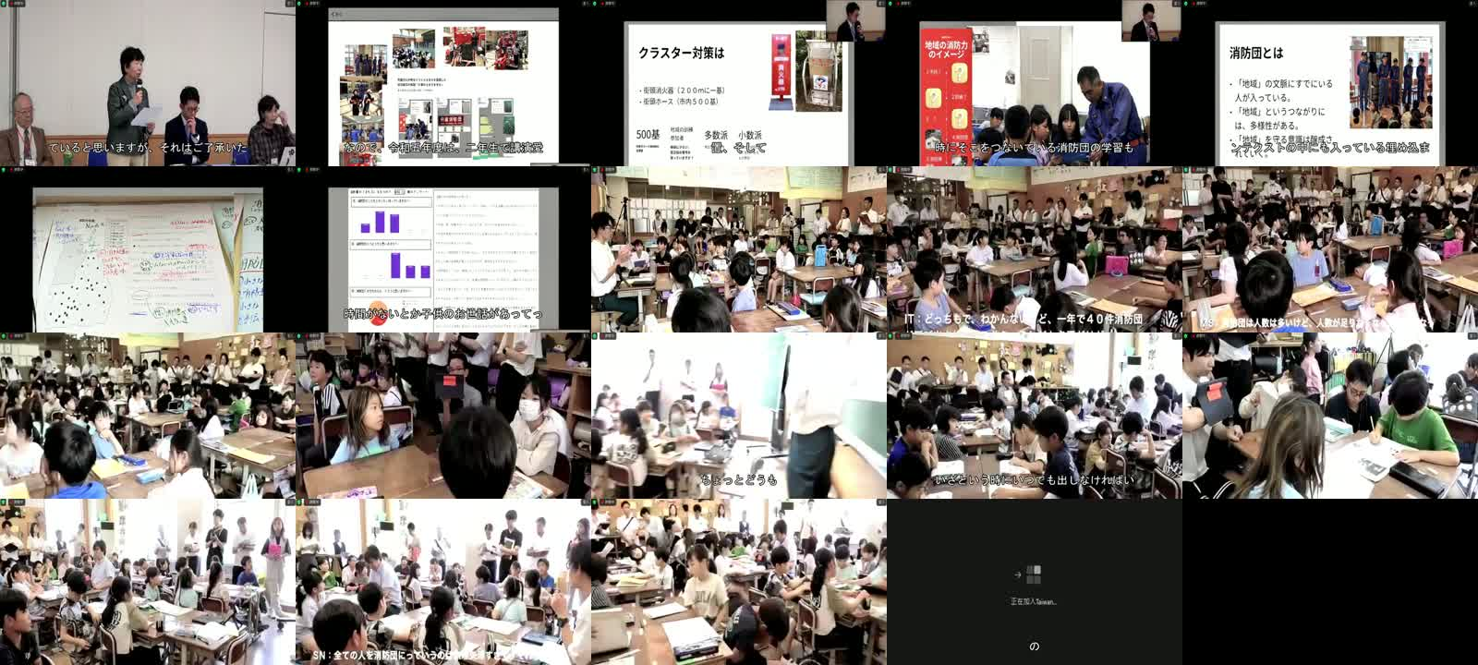
01
三年級社會：消防與地域公共性
這堂課把消防從制度知識，推進到「誰來承擔地域安全」的公共性問題。
•
主題不是背誦消防署功能，而是理解消防署、消防團、家庭與地域的互相依存。
•
核心張力：消防團很重要，但我的父母真的要加入嗎？
•
學生在情感、危險感、資料證據與公共責任之間來回思考。
影片時間：00:00-55:46

Slide 2
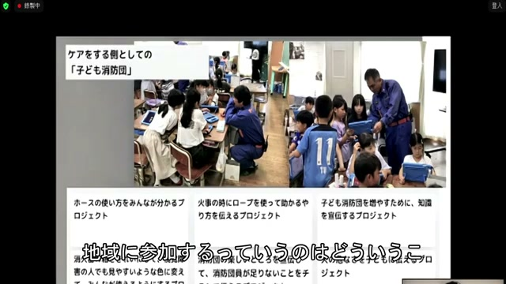
02
課前脈絡：教師把單元重新定位
消防單元被放進公共性與地域參與，而不是只放在機關介紹。
•
教師指出茅崎市具有高火災延燒風險，消防署不是唯一防線。
•
訪談消防團員，讓教材帶有真實人物、地域歷史與生活脈絡。
•
課題設計從「地域を守る」推進到「我與家人如何被捲入地域守護」。
影片時間：03:20-21:20

Slide 3
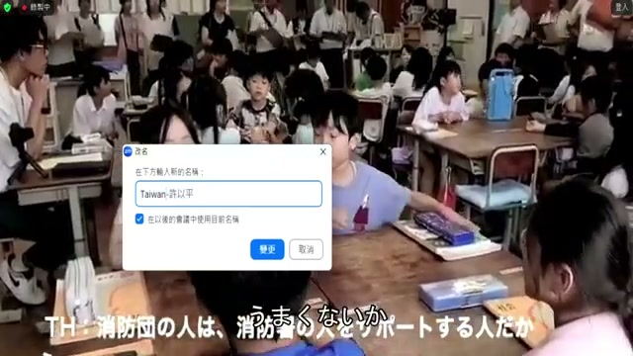
03
本時課題：重要但不想承擔
孩子遭遇的不是知識不足，而是公共責任與家庭情感的衝突。
•
多數孩子知道消防團重要，卻不希望父母加入。
•
理由包含危險、忙碌、照顧家庭、父母角色不同。
•
這份抗拒不是錯誤答案，而是學生真實生活經驗進入社會課。
影片時間：22:20-24:30

Slide 4
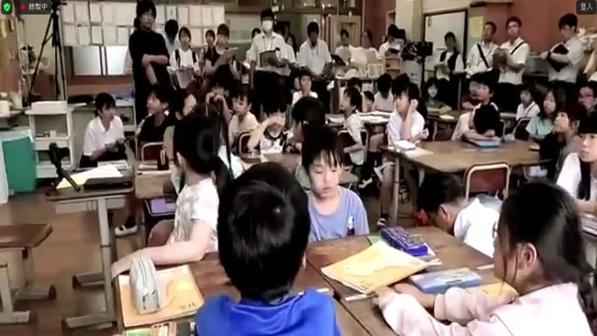
04
學習事實 1：回到資料找根據
學生不是憑印象說，而是被引導回看消防團人數、位置與訪談資料。
•
教師追問哪一個分團、幾個人、離火災地點近不近。
•
學生重新連結前面學過的消防團資料。
•
社會課的資料在此成為討論公共責任的依據。
影片時間：27:00-30:00

Slide 5
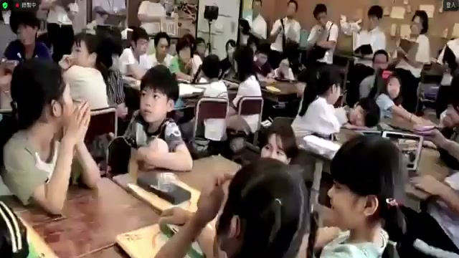
05
學習事實 2：家長問卷帶來落差
孩子發現大人也覺得消防團必要，但被邀請時未必會加入。
•
問卷呈現「知道不多」「必要感高」「入團意願低」的分布。
•
孩子開始讀圖表，不只是聽老師講道理。
•
期待大人自然承擔的想法被資料動搖。
影片時間：36:00-39:00

Slide 6
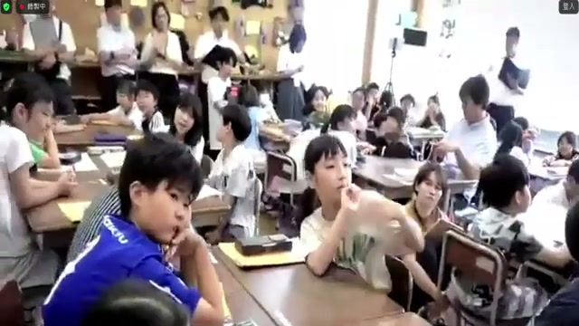
06
學習事實 3：讀家長理由
家長的拒絕不是自私，而是時間、工作、照顧與壓力的現實。
•
學生讀到「一有事就要出動」「有壓力」「工作與家庭忙」等理由。
•
公共責任變成具體生活負擔，而非抽象口號。
•
孩子需要同時理解消防團需要與家人限制。
影片時間：39:00-42:00

Slide 7
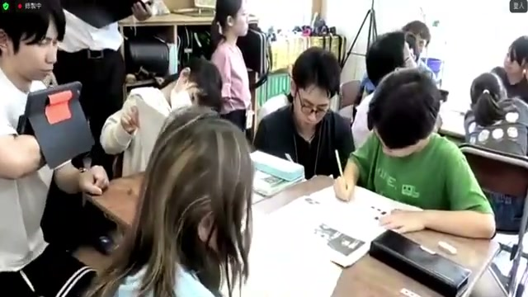
07
跳躍課題：所有人都加入，如何？
教師用極端命題讓學生重新檢視自己的立場。
•
如果消防團缺員，是否所有人都應被要求加入？
•
這不是要學生答應，而是迫使他們處理公共需求與個人限制。
•
高品質課題讓孩子留在矛盾中，不急著收束成標準答案。
影片時間：42:00-46:00

Slide 8
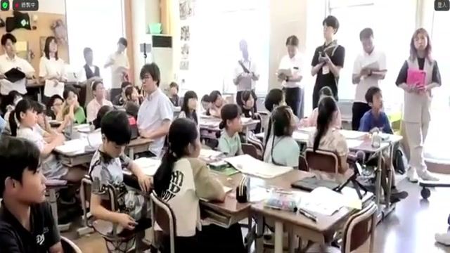
08
關鍵矛盾：沒人加入會怎樣？
缺員與再成立的故事，把「不想加入」推回地域安全的現實。
•
教師提出某消防團曾人數歸零、後來由長者重新成立的案例。
•
學生面對：不想讓家人加入，但無人加入又會使地域失去防線。
•
這一刻的猶豫，是公共性學習正在發生的證據。
影片時間：46:00-49:00

Slide 9
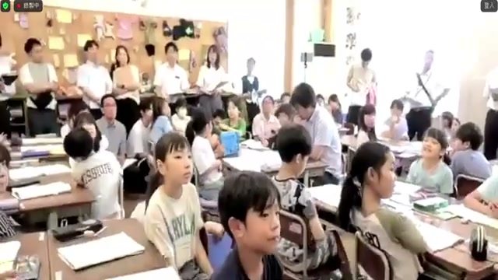
09
學生的曖昧不是失敗
學生尚未說清楚答案，反而顯示問題真的進入了他們的生活世界。
•
孩子能感到消防知識與訓練必要，也能感到全員強制不合理。
•
他們正在從「我家不要」移動到「那地域怎麼辦」。
•
觀課時要看這種語言的搖擺，而不只看最後結論。
影片時間：49:00-52:10

Slide 10
10
學習共同體詮釋
本課的價值在於讓學生彼此聽見矛盾，而非被教師快速說服。
•
教材：教科書、消防團員、家長問卷、地域風險共同構成。
•
關係：學生把父母、消防團員、地域居民放進同一問題。
•
時間：課堂保留思考的來回，讓公共責任慢慢成形。
影片時間：全課

Slide 11
11
觀課者的反思
公共性教育可以從孩子最真實的家庭感受開始。
•
我學到：孩子的抗拒不是要被修正，而是可被傾聽與深化的材料。
•
我學到：高品質的社會課會讓學生遭遇「重要但困難」的現實。
•
我學到：猶豫、停頓、改口，常常比流利正答更接近學習。
影片時間：反思

Slide 12
12
後續可追問的觀課焦點
下一輪分析可更細看同儕聽取如何改變學生語言。
•
哪些發言讓同伴重新看資料，而不是只表態？
•
學生如何把「入不入團」改寫成其他地域參與方式？
•
後續「子ども消防団」活動如何承接本時留下的矛盾？
影片時間：延伸

